Slide 1
2022年2月
全球最少接觸福音的省份（二）
Notes:
引言：
2022年開始《宣教日引》的22周環球拓荒禱告主題，將會每個星期為“一個最少接觸福音的省份”禱告。 2月份我們為印度比哈爾邦、印度北方邦、中國廣西省以及孟加拉達卡省禱告。

Slide 2
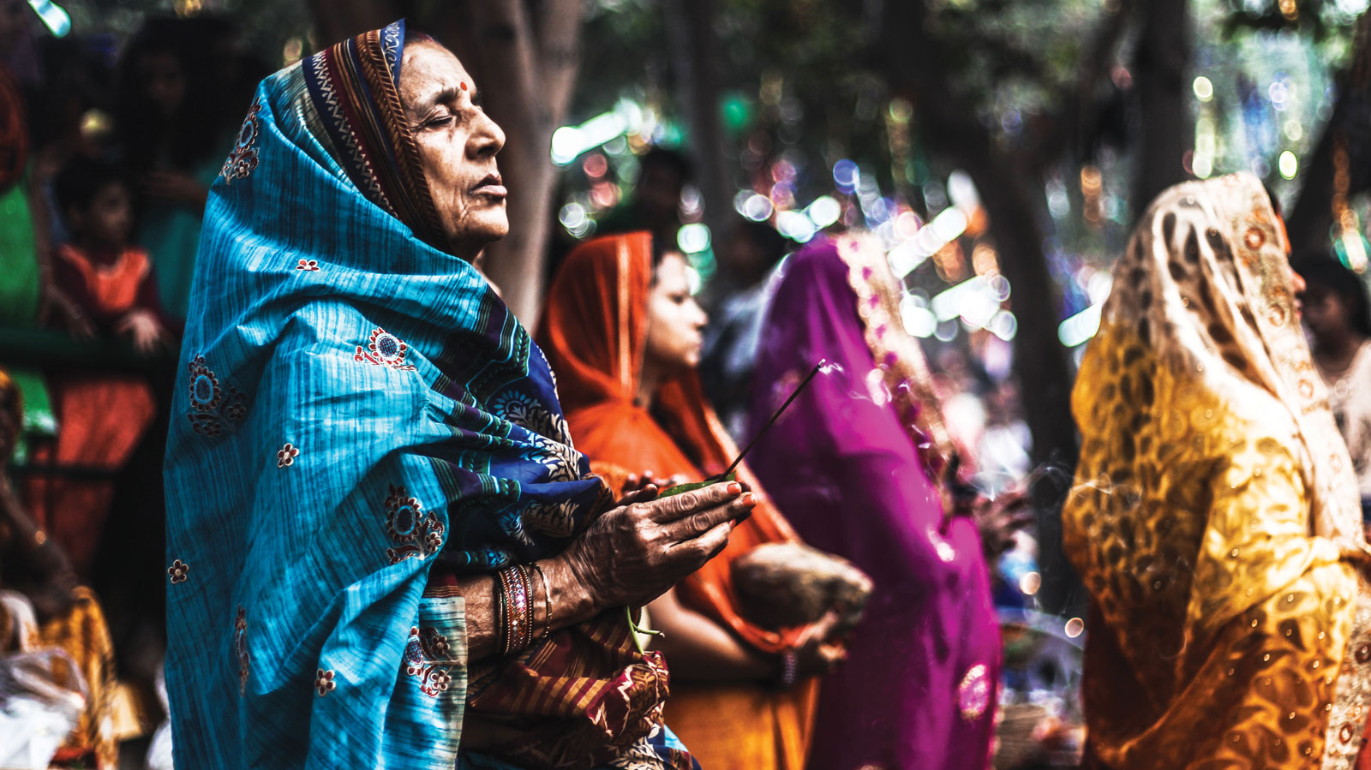
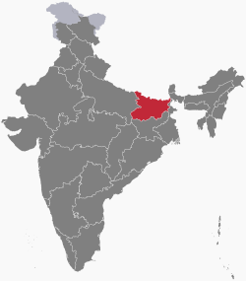
{
印度 • 比哈爾邦
比哈爾邦是印度婆羅門與賤民衝突最嚴重的地方， 也是印度最貧窮的邦之一 。 歸信基督的多為低種姓族群， 許多反基督徒暴力事件。
代禱對象：500萬杜薩德人 Dusadhs

Slide 3
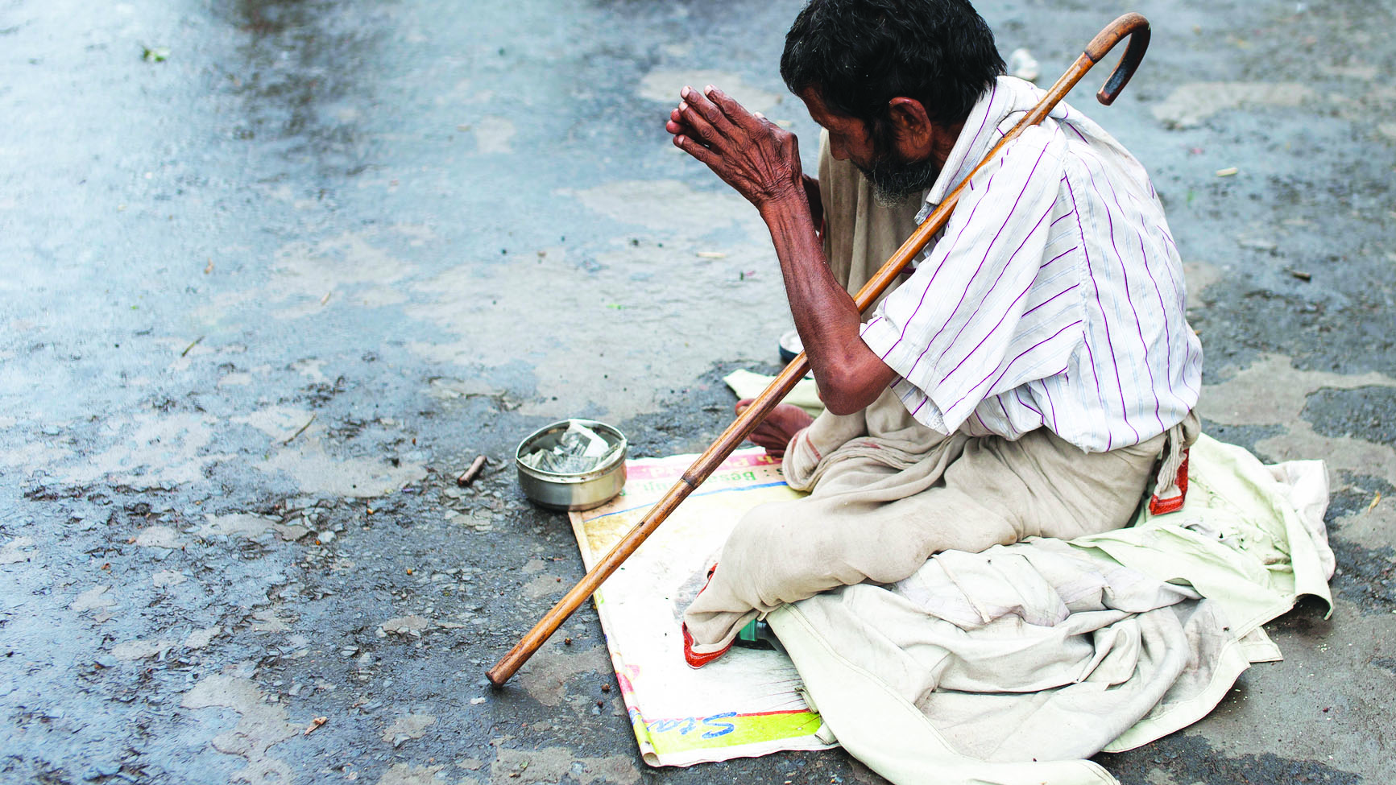
天父，500萬杜薩德人貧困、缺乏一技之長， 又被印度教種姓制度捆綁。 求主感動印度的基督徒們不要無視受苦的杜薩德人， 呼召專業人士到比哈爾邦與教會配搭， 留意和照顧他們的需要； 活出在基督裡的尊重、友愛、平等的生命； 緩和婆羅門與賤民的階級衝突，分擔他們的重擔。
願比哈爾邦各群體在神的應許中找到盼望、心得安慰。 奉主耶穌基督的名禱告，阿們！

Slide 4
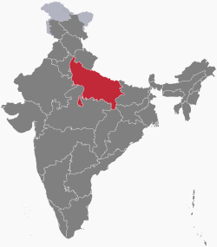
{
印度 • 北方邦
全球人口最多的省份、兩億， 78%住在農村， 干淨食用水很少，疾病流行。
恒河流經全省，北方邦成了印度教心臟地帶。 三年一次的大壺節，吸引一億人来到恆河朝聖。
釋迦摩尼曾在北方邦生活和傳教，佛教徒的朝聖地， 著名的清真寺，吸引了穆斯林前往朝聖。
印度發展迅速的植堂運動所在地之一。 多數基督徒來自達利特群體(Dalit，昔稱賤民)。

Slide 5
親愛的天父，北方邦的教會雖然迅速成長， 但上億的人仍活在偶像迷惑和黑暗權勢的捆綁之中， 很多地方依然未有教會。 信徒也面臨威脅和恐嚇，承受被迫改教的壓力。
主啊，請差派工人，帶著屬天的能力和智慧傳揚福音。 信徒們有勇氣和愛心活著基督的見證。 求主憐憫生活條件好的高種姓群體，謙卑歸向基督。 奉主耶穌基督的名求，阿們！

Slide 6
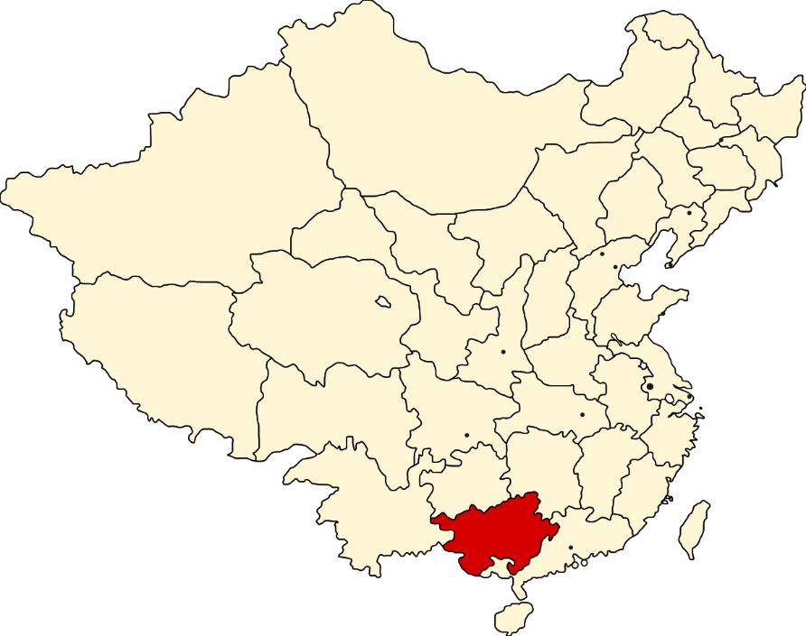
{
中國 • 廣西省
12個世居民族，是許多少數民族的家鄉。
最早來傳福音的是美南浸信會宣教士。
代禱對象：彝族 E PEOPLE， 7000人，廣西北部 19個彝族村莊中，幾乎沒有一個基督徒。

Slide 7
天父，禱告彝族人有極大的屬靈突破， 讓幾千年來阻擋福音的銅牆鐵壁倒下。 真理要破除撒旦歷世歷代撒放的謊言與拜偶像捆綁， 好叫彝族人嘗到主恩的美善。
求祢裝備並差遣，對彝族人有負擔的宣教士和 基督徒專業人士，進到19個彝族村莊之中。 幫助彝語福音資源的製作與傳遞。
我們齊心呼求彝族早日產生福音初熟果子， 願聖靈轉化彝族群體！ 奉主耶穌基督的名禱告，阿們！

Slide 8
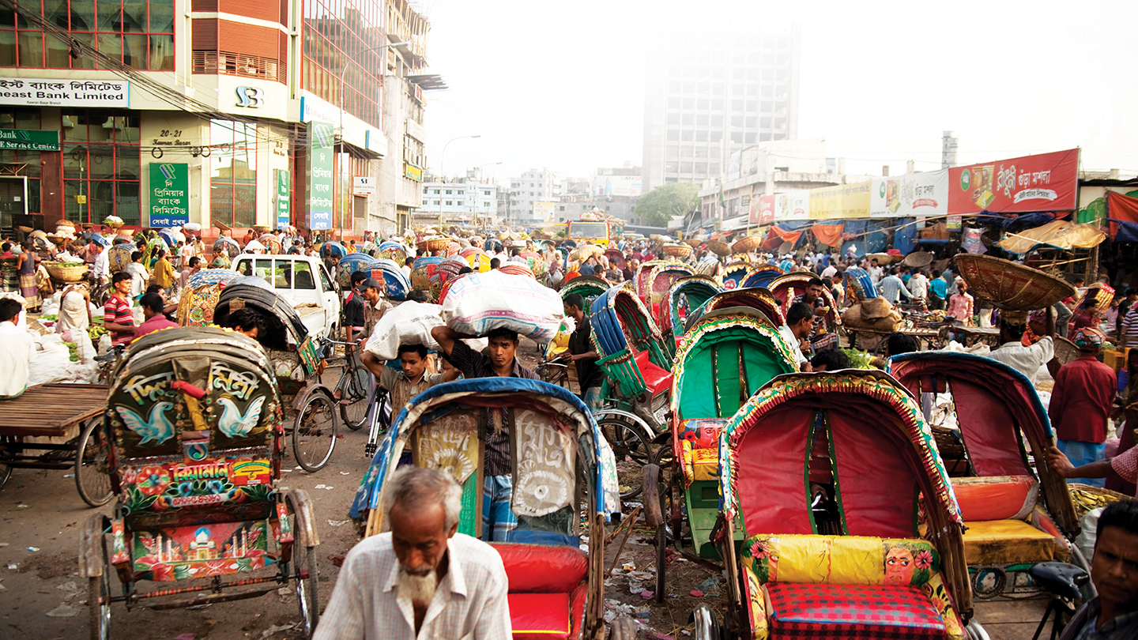
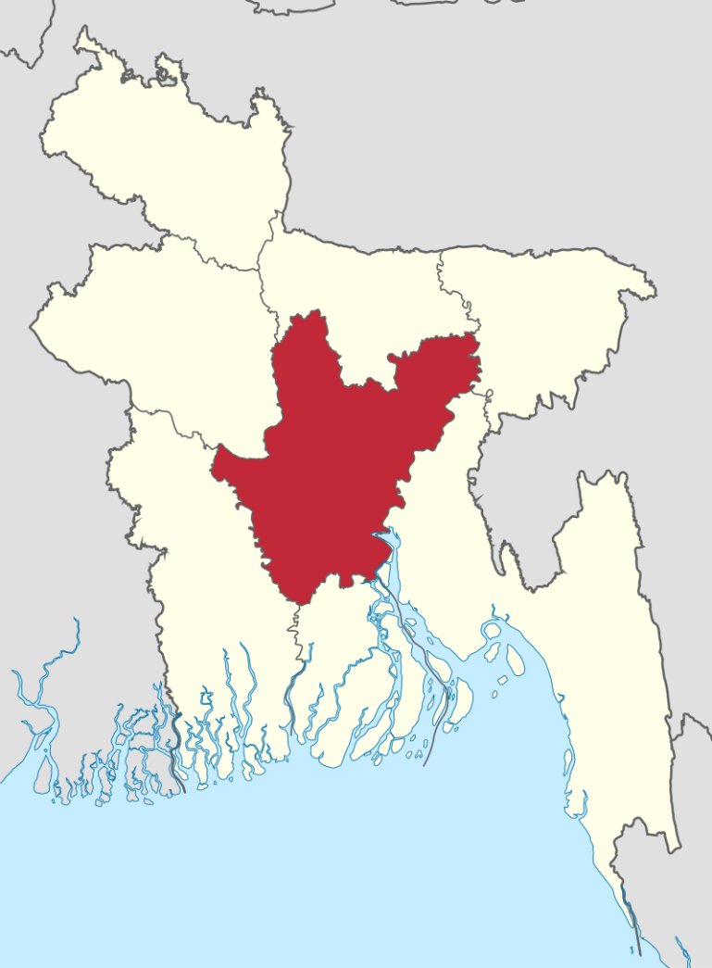
{
孟加拉 • 達卡省
全球人口最稠密之地。有紡織和製藥業。
位於恆河下游，喜瑪拉雅山的季風和降雨， 每年都淹沒孟加拉20％的土地。
宣教之父威廉‧克里，曾在附近的塞蘭坡 (Serampore)翻譯了孟加拉語聖經。
教會正在成長。但欠缺開荒工人
1500萬人口、 224個未得福音族群 穆斯林 88%、印度教徒 11% 、基督徒 0.3%

Slide 9
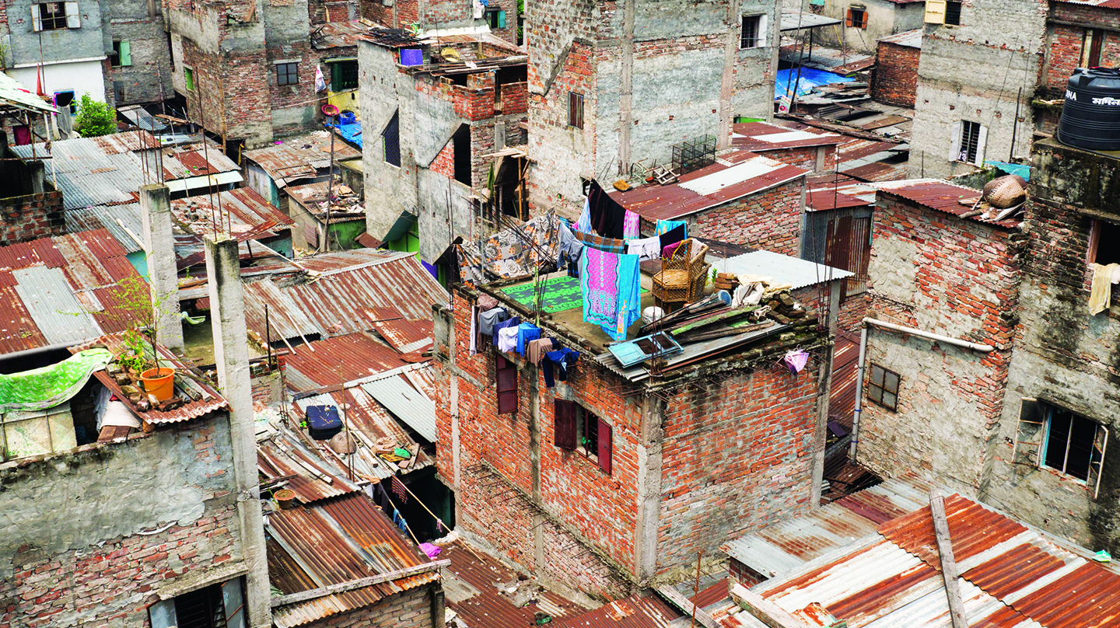
天父，達卡省1300萬的穆斯林，不知道你是愛他們的真神； 165萬的印度教徒不但未認識耶穌， 更因為身為少數宗教群體而受迫害；主啊，他們全都需要你。
天父啊，達卡省的失業率很高， 低種姓的信徒不但貧乏，也面對迫害。 求天父記念他們每日所需；興起靈命成熟的教會領袖， 牧養你的兒女，在物質貧乏中，經歷神同在的豐盛， 活出喜樂的生命。奉主耶穌基督的名禱告，阿們！

